Slide 1
Школьное мероприятие
На тему:
«урок-ОЛИМПИАДА сочи 612».
Работу выполнила учитель физкультуры
ГБОУ школы №612
Центрального района
Санкт-Петербурга
ПЛЕШКОВА АНАСТАСИЯ АНДРЕЕВНА.
Презентация.

Slide 2
Наша ОЛИМПИАДА.
В начале дня в понедельник рассказ о проведении Олимпиады в нашей стране, в городе Сочи и о проведении мероприятия в школе:
(по школьному радио)
А мы поводим свои Олимпийские игры, в нашей школе.
Повестка соревнований:
ПОНЕДЕЛЬНИК 1этап – ПРЫЖКИ НА СКАКАЛКЕ( количество прыжков до первой ошибки за 2 минуты)
ВТОРНИК 2 этап- ТЕННИС ( количество набитых мячей на теннисной ракетке)( мягкий мячик и большая теннисная ракетка за 2 минуты)
СРЕДА 3 этап- броски мячей ( подбрасываем поочередно два мяча, не выше себя, до первой ошибки за две минуты)
ЧЕТВЕРГ 4 этап- Сила ( отжимание от пола за две минуты)
ПЯТНИЦА 5 этап – армрестлинг ( учитывается наибольшее количество побед)
Подведение итогов, награждение.
Соревнования проводятся на всех переменах .
Место проведения СПОРТИВНЫЙ ЗАЛ( !( КАБИНЕТ).
Участие принимают все желающие !!!!!.

Slide 3
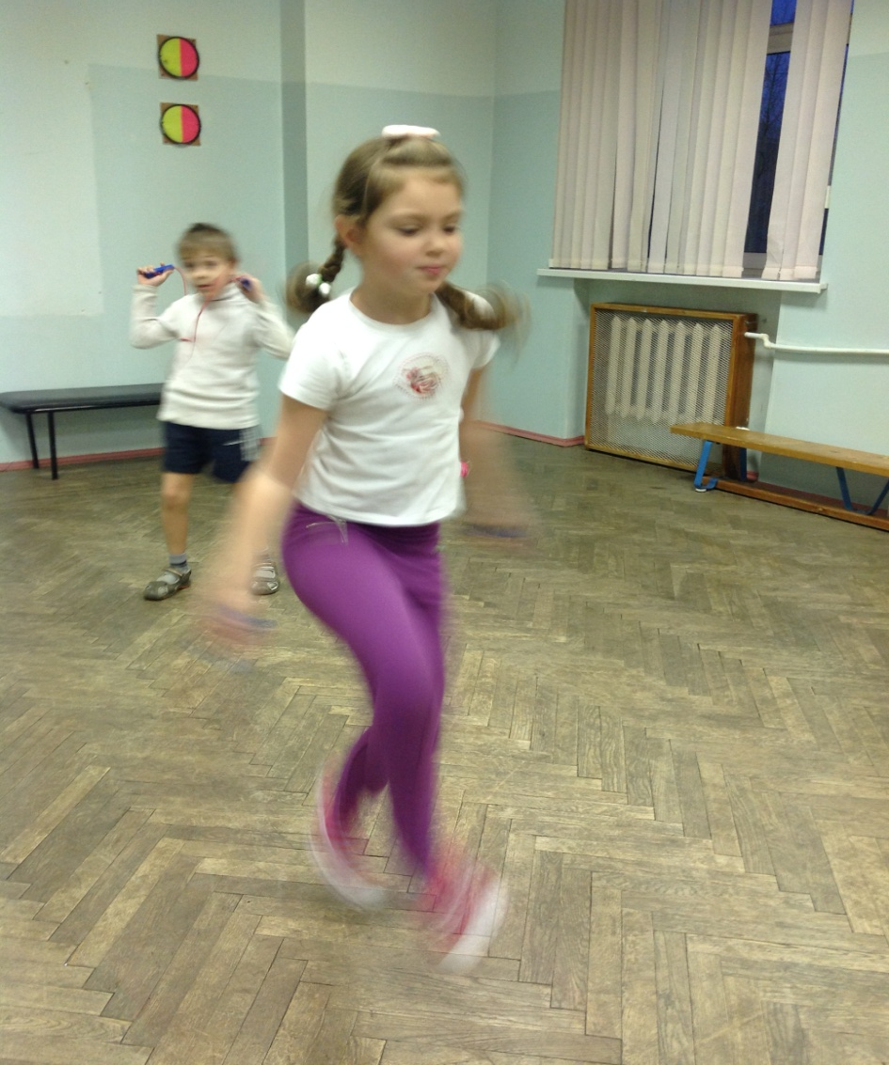
Наши старты: 1 день- скакалка.

Slide 4
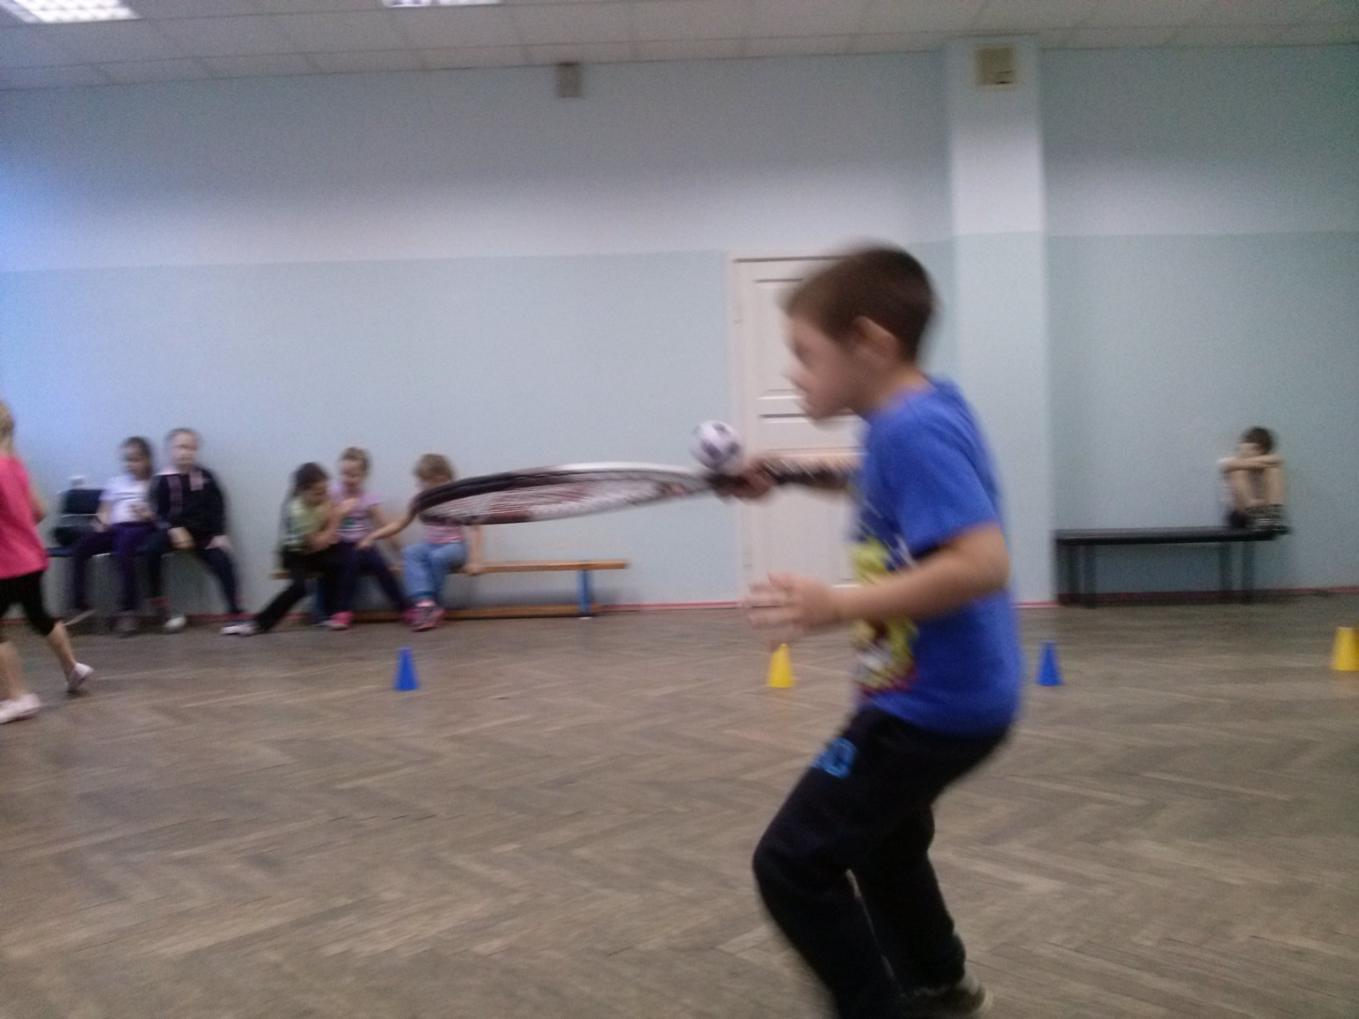
2 этап-ТЕННИС

Slide 5
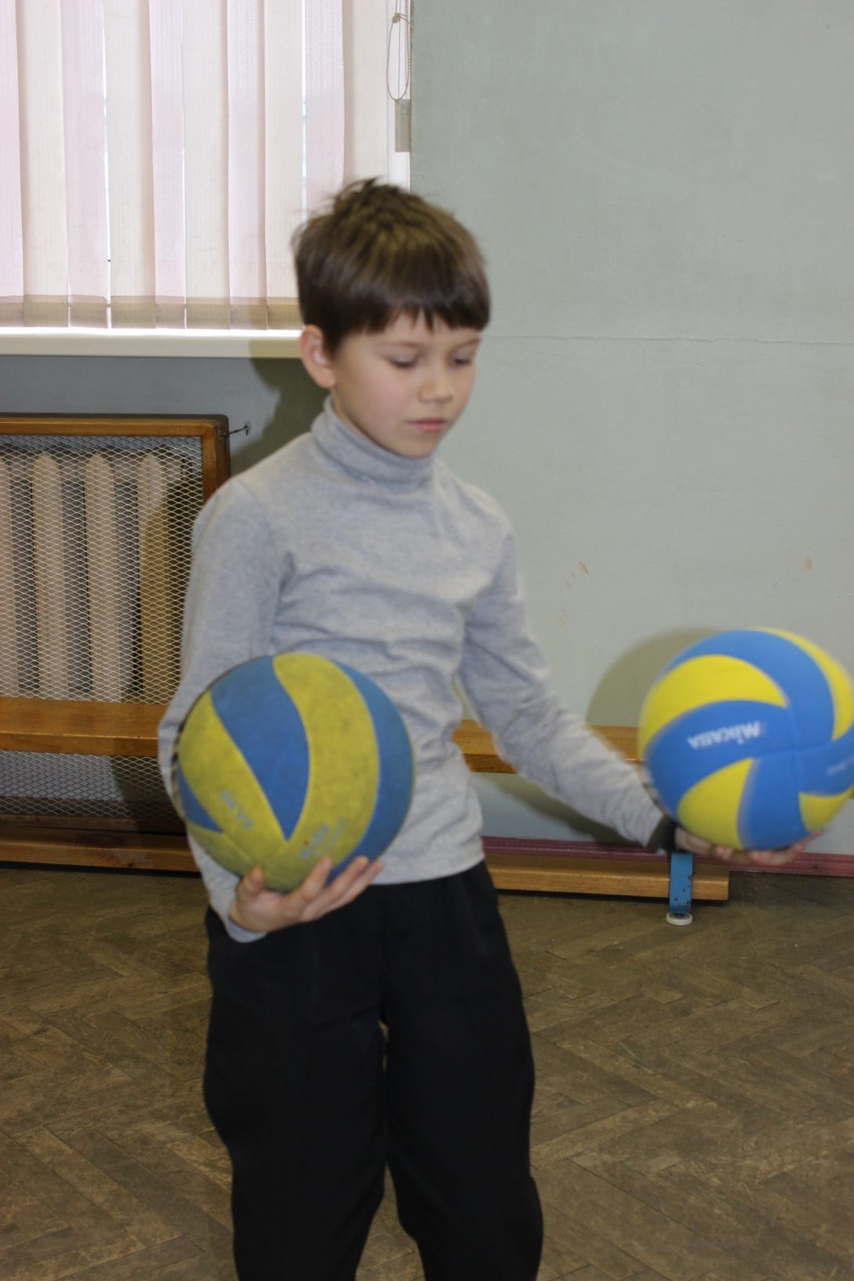
3 этап- броски мячей.

Slide 6
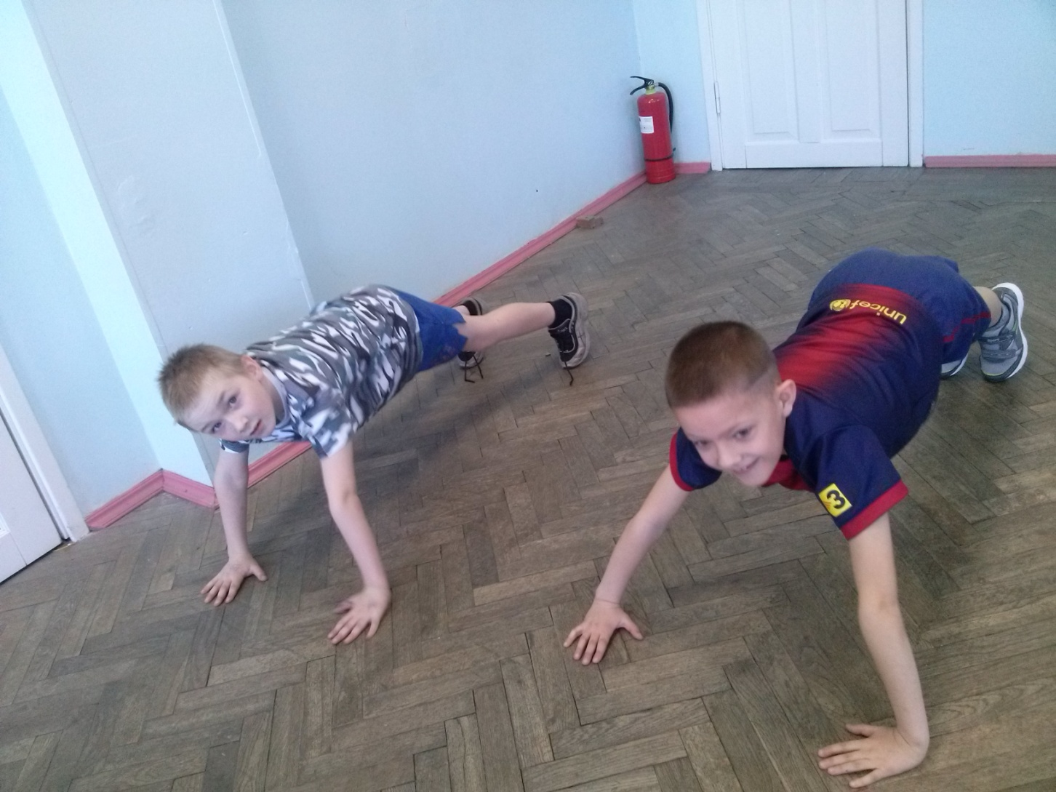
4 этап- отжимание!!

Slide 7
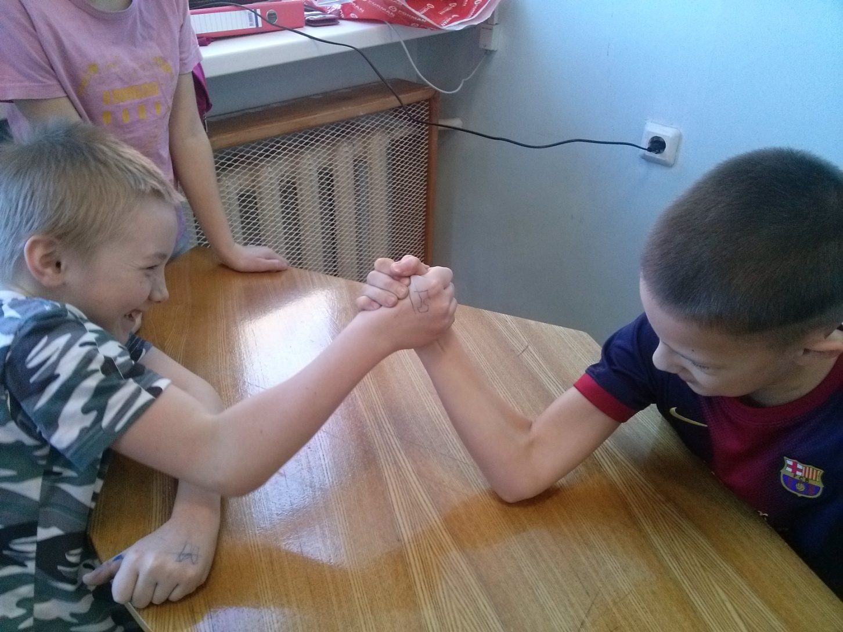
5 этап – АРМРЕСТЛИНГ.

Slide 8
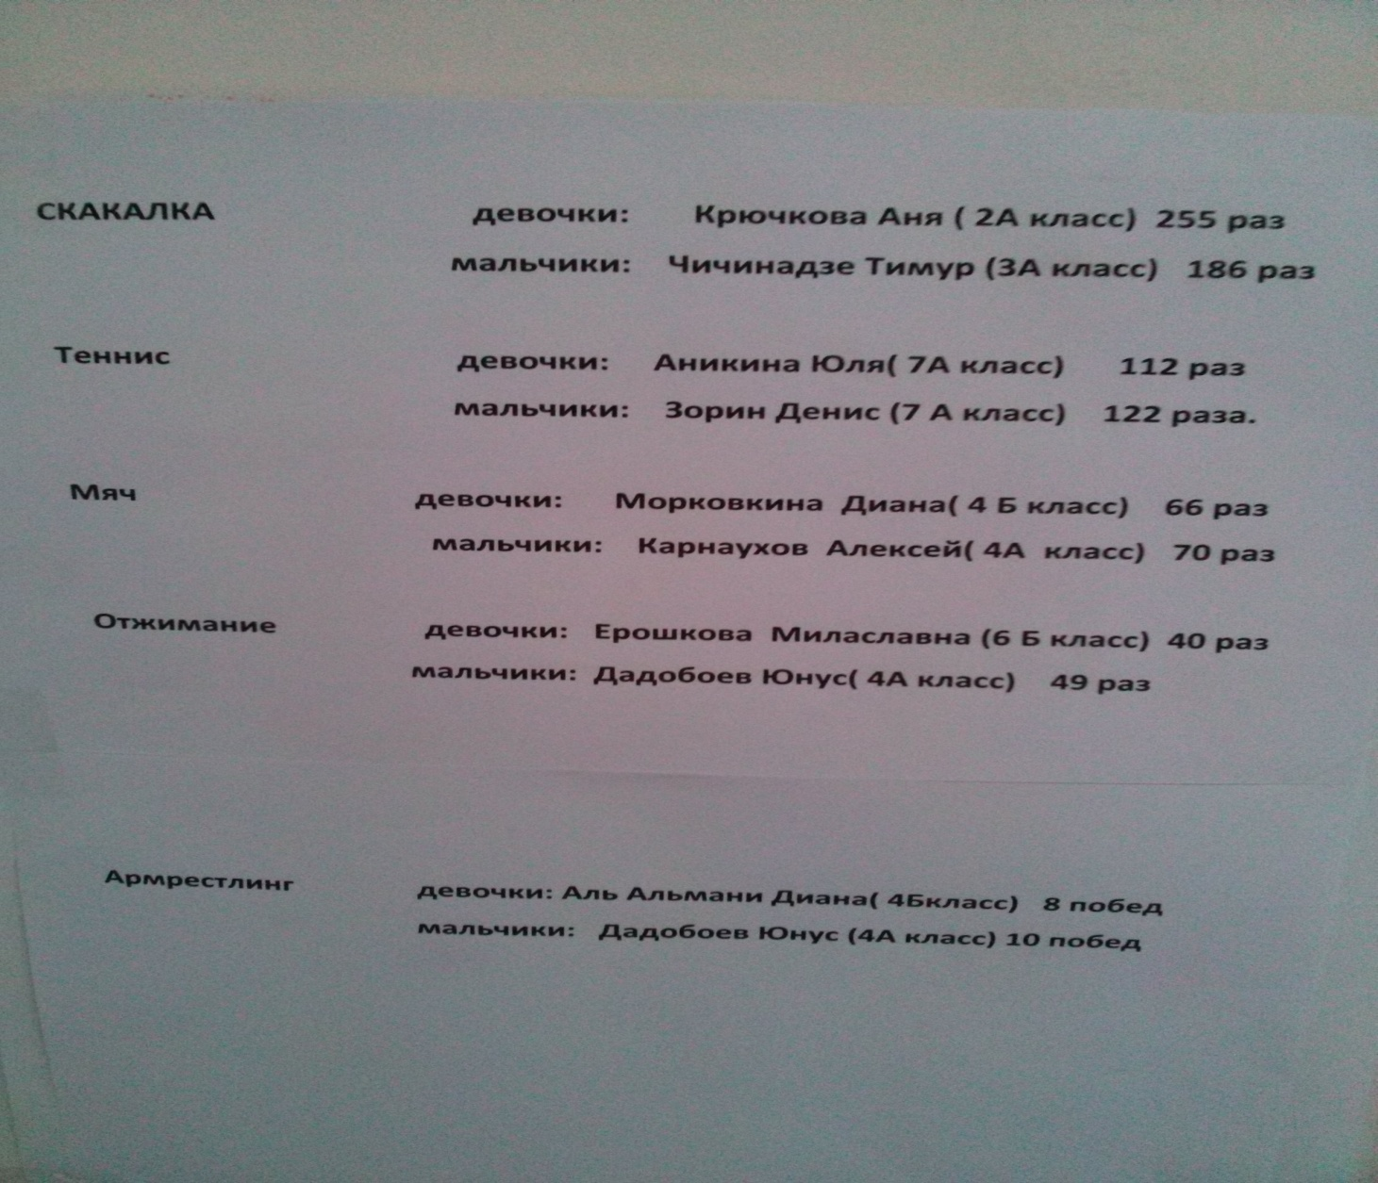
ИТОГИ СОРЕВНОВАНИЙ!!!!

Slide 9
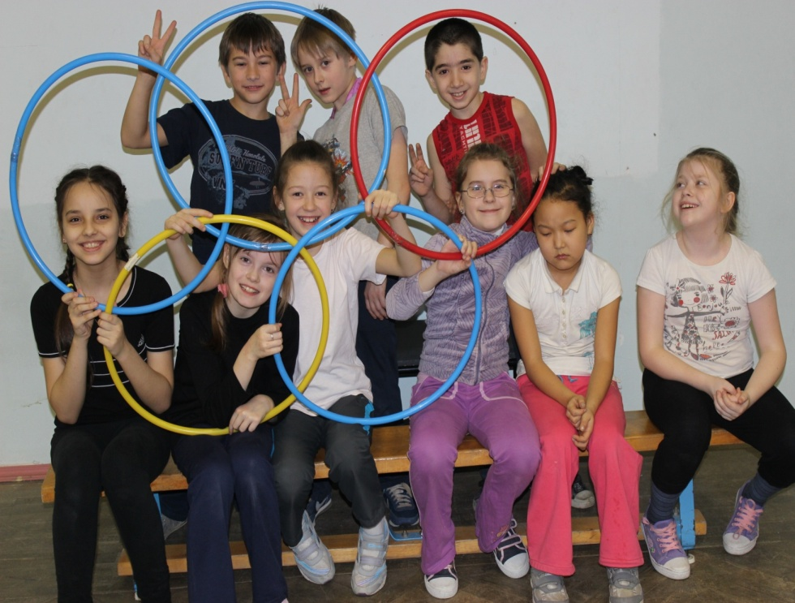
Сочи 612

